Slide 1


Modern Player Manager
Application de Gestion d'un équipe Esport sur Rocket League
Notes:
Arsène
Pour le projet système d'information nous voulions un projet concret, mon frère étant manager dans une asso d’esport il m'a fait par du besoin d'une application de gestion, nous avons choisi de développer une application de gestion d'une équipe Esport Rocket League, afin de permettre aux managers de disposer d'une solution simple et user friendly plutot que de passer leur temps à remplir des excels. Nos allons vous présenter notre démarche tout au long du développement de cette application, puis faire une démo rapide de ses fonctionnalités.

Slide 2

Analyse Métier
Analyse Métier
Notes:
Thomas
Vrai client donc une réelle expression des besoins de la, nous avons faire une analyse métier

Slide 3

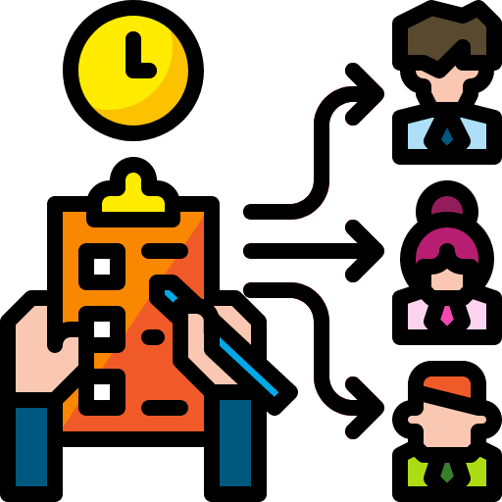


Besoin fonctionnel
Gérer
Planifier
Analyser
Analyse Métier > Besoin Fonctionnel
Notes:
Thomas
Des réunions pour valider l’avancer : 3 besoins primaires
Création de maquette pour valider avec le client

Slide 4




Gérer
Membre
Gère
Joueurs
Manager
Equipe
Membre
Analyse Métier > Gérer
Notes:
Thomas
1 type d’utilisateur
- Joueurs
Et joueur celui qui est invité dans la team
Manager celui qui créer la team

Slide 5


Planifier
Participent
Organise
Signalent des imprévus
Manager de l'équipe
Evènement
Joueurs de l'équipe
- Tournois
- Entrainements
- Réunion
- Coaching
Analyse Métier > Planifier
Notes:
JM

Slide 6

Analyser
Uploader
Générer
Joueurs de l'équipe
Fichier de partie
Dashboard Analytics
Analyse Métier > Analyser
Notes:
JM

Slide 7
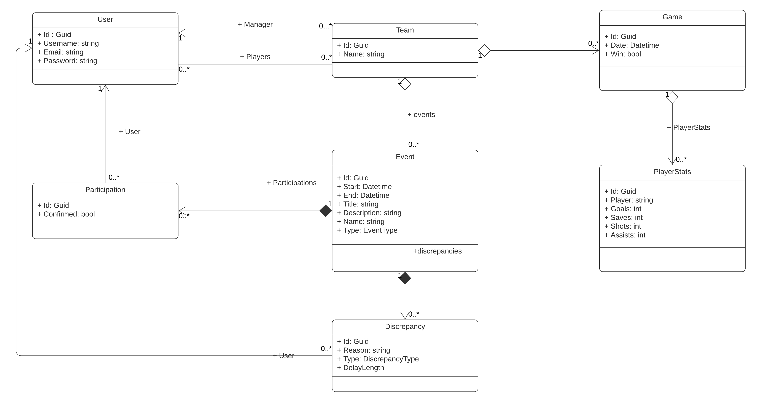
Modèle de donnée (UML)
Analyse Métier > Modèle UML
Notes:
JM

Slide 8

Architecture de l'Application
Architecture de l’Application
Notes:
Arsène
Nous allons maintenant détailler l'architecture et les différents composants de l'application

Slide 9
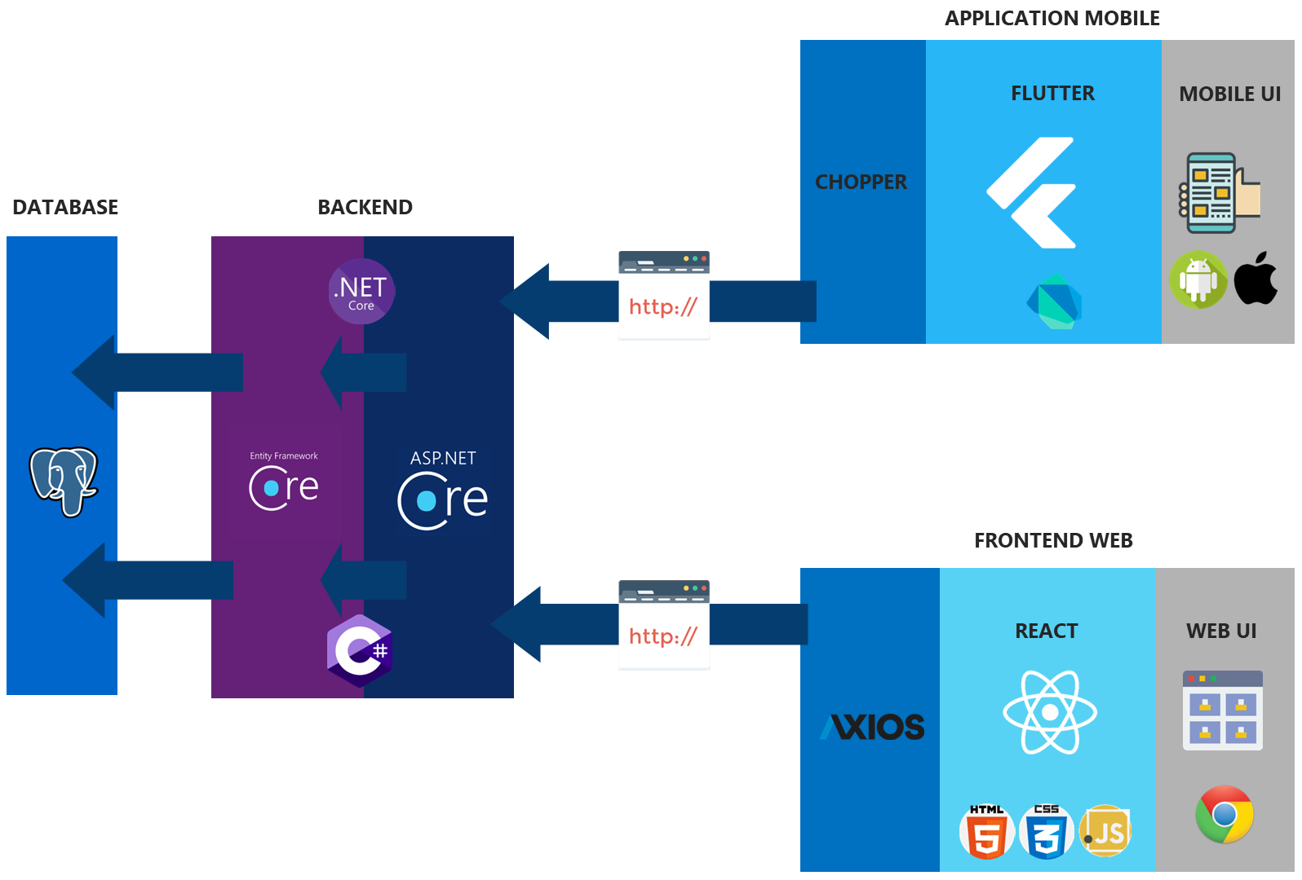
Architecture de l’Application
Notes:
Arsène
Comme vous pouvez le voir sur ce schéma, nous avons opté pour une architecture N-tiers, et plus précisément une architecture 4-tiers à deux clients :
- Base de donnée
- Serveur d'application
- Client léger web
- Client léger mobile
Cette architecture ouverte permet un couplage lâche entre les différentes couches pour faciliter le développement et la maintenance par plusieurs personnes. C'est également une architecture ouverte qui permet de développer facilement le développement d'un nouveau client pour une nouvelle plateforme.

Slide 10

Stack technique
Stack Technique
Notes:
Arsène
Nous allons maintenant vous présenter les différents outils et technologies que nous avons choisi pour développer Modern Player Manager.

Slide 11


Base de données
Stack Technique > Base de donnée
Notes:
Arsène
Nous avons choisi comme base de donnée PostgreSQL car nous avions besoin d'une système de gestion de base de donnée relationnel doté d'un moteur transactionnel. C'était également de SGBD mis en avant par notre hébergeur, Heroku.

Slide 12






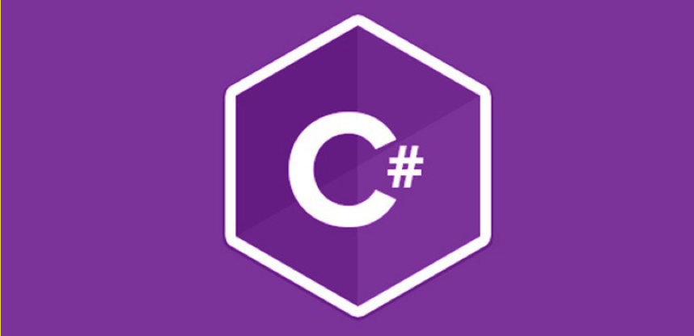

Back end
Stack Technique > Back end
Notes:
Arsène
Pour le backend, nous avons opté pour une API REST développé en C# avec le framework Microsoft ASP .NET Core 3.1.
C#
Le C# est un langage qui est extrêmement moderne et flexible, avec des fonctionnalités comme async/await, des traitements fonctionnels sur les collections, tout en étant nativement orienté objet et statiquement typé, il offre ainsi un confort de développement optimal.
.NET Core
.NET Core est sucesseur multiplateforme et open source du .NET Framework.
ASP .NET Core
ASP .NET Core est un framework web ciblant la plateforme .NET Core et permettant de développer des applications web avec un modèle de développement moderne.
Entity Framework Core
EF Core est un framework de mapping relationnel-objet pour la plateforme .NET Core, il permet donc d'assurer la couche de persistance sans code redondant.
JWT
La sécurité de l’API est assurée par un système de JSON Web token pour respecter le caractère stateless d’une API REST
Swagger
La documentation de l’API est générée automatiquement à partir du code. Elle est servie avec une API interactive pour permettre aux équipe front de l’exploiter

Slide 13




Frontend Web
Stack Technique > Frontend Web
Notes:
Thomas
Découverte
Bibliothèque React
Material UI framework css, html

Slide 14



Mobile
Stack Technique > Mobile
Notes:
JM

Slide 15



Hébergement
Stack Technique > Hébergement
Notes:
Pour facilement montrer au client -> besoin d’host
Front-end react et back-end C# en host

Slide 16



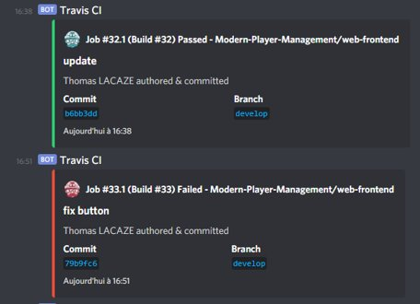
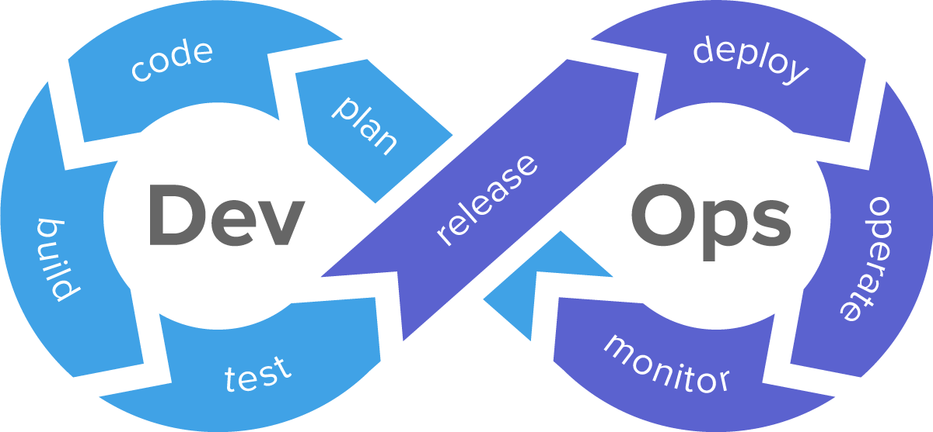

Devops
Stack Technique > DevOps
Notes:
Si hosts alors c’est important d’automatiser la mise en production : nous initier, dans un réel projet à la culture DevOps
Voici les techno

Slide 17
PipelinesDevOps
Pipelines DevOps
Notes:
Thomas
Puis voici le process

Slide 18


Pipelines
PUSH
CI
CD
Push sur Github
Travis CI :
Build et Tests Unitaires
Frontend
Amazon S3
Backend
Dyno Heroku
Mobile
Envoi du résultat de la CI sur Discord
Pipelines DevOps > Pipelines
Notes:
Thomas
Amazon Simple Storage Service (Bucket)
TRAVIS
Produ toujours fonctionelle CLIENT !!!!!!!!!

Slide 19

Conception Logicielle
Conception Logicielle
Notes:
Arsène
Nous allons maintenant vous parler rapidement de la conception logicielle des différents éléments de notre applications.

Slide 20





Structure Backend
Architecture en Oignon :
Couche Contrôleur
Interface HTTP
Couche Service
Logique Métier des Entités
Couche
Repository
Abstraction avec le stockage des données
Couche Domaine et Entités
Modèle de donnée
Requête
INTERFACES
INTERFACES
INTERFACES
Réponse
Conception Logicielle > Backend > Structure
Notes:
Arsène
Pour le backend, j'ai utilisé une architecture en oignon, constituée de différentes couches, découplées les une des autres par des contrats de services décrits par des interfaces. Quand une requête arrive, elle est d'abord traitée par le controleur, pour construire des objets à partir des données, elle passe ensuite à travers la couche service qui contient la logique métiers. La couche service fait appelle à la couche repository qui contient les interactions avec la base de données. La couche repository utilise les classes des Entités du modèle de donnée.

Slide 21



Backend : Design Patterns
Data Transfert Object
Formatter les données dans les échanges
Injection de Dépendances
Fournir aux services les instances de leurs dépendances
Generic
Repository
Implémentation générique des opérations CRUD pour toutes les entités
Conception Logicielle > Backend > Design Patterns
Notes:
Arsène
Data transfert object : permet de formatter les données échangés par le biais de l'API web par des classes contennant les données nécessaires pour chaque requêtes
Injection de dépendance : permet d'instancier dynamiquement les implémentations des dépendances d'un service au moment de sa création
Generic repository : permet de factoriser le code des opérations CRUD sur chaque entité dans une classe générique.

Slide 22
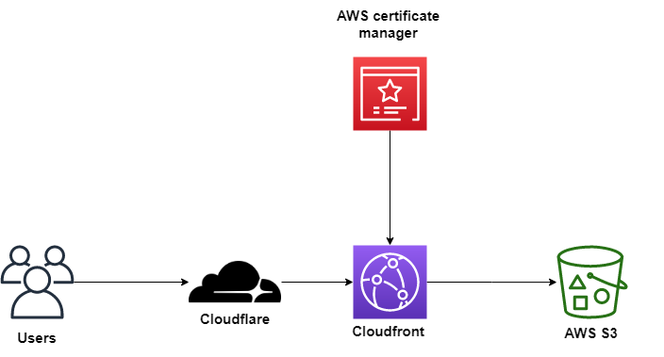
Structure Frontend
Conception Logicielle > Frontend Web > Structure
Notes:
Amazon Simple Storage Service
Hébergement :
- AWS POC de 6 mois avec 300$ dollars de crédit car impossible de faire la cd, api key avec la version étudiante
Cloudflare gratuit
Travis gratuit
- Cloudflare pour la zone dns mais aussi en tant que proxy
- Cloudfront allié avec AWS certificate manager de gérer le TLS et la bonne redirection vers le bucket S3
Dev :
React premiere : c’est cool.
Maintenant je comprends l’utilité de REDUX

Slide 23
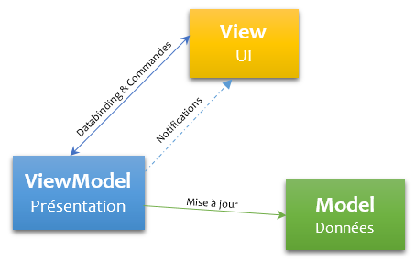
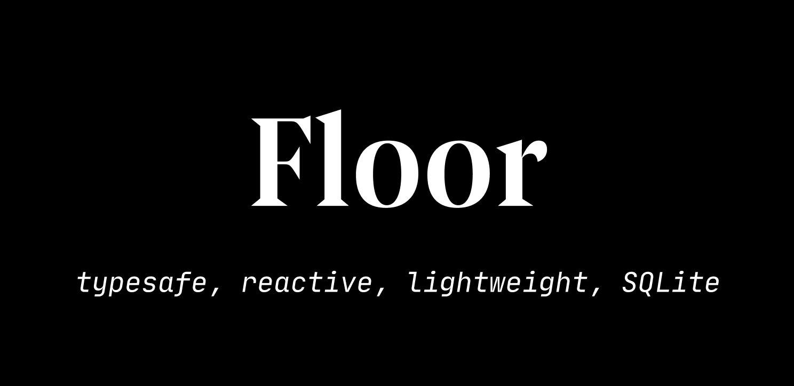
Structure mobile
Chopper (fork of Retrofit)
Conception Logicielle > Mobile > Structure
Notes:
JM

Slide 24
Liens
Swagger UI : https://api-mpm.herokuapp.com/index.html
Organisation Github : https://github.com/Modern-Player-Management
Site internet : https://modern-player-manager.fr/
Travis CI : https://travis-ci.org/github/Modern-Player-Management/
Notes:
Thomas

